Slide 1
CATALOGOS DE PRODUCTOS
BROMOWIROX

Slide 2
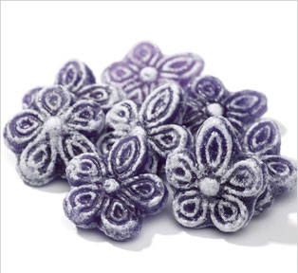
CARAMELOS DE VIOLETA
Deliciosos caramelos violetas, típicos de Madrid.
Caja de 80 gr.
P.V.P. : 3.50€
Ref.: 001

Slide 3
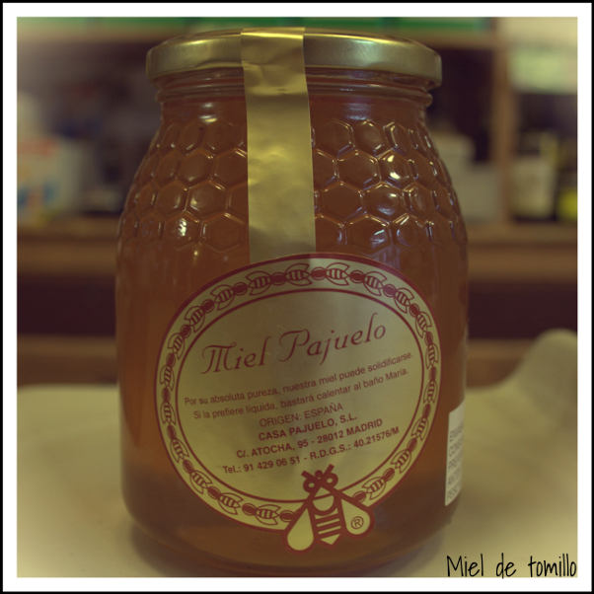
MIEL DE TOMILLO
Deliciosa miel de tomillo procedente de La planta de tomillo que aporta su néctar a la miel milflores, pero si consideramos la miel de tomillo pura, nos encontramos con una miel clara y de sabor muy personal, de olor fuerte y penetrante.
P.V.P. :6.00€
Ref.: 002

Slide 4
Nuestra Señora del Camino

Slide 5
VELAS FLOTANTES:
Preciosas velas artesanales elaboradas por personas con discapacidad psíquica de la Fundación Señora del Camino.
Date un baño relajante con las velas flotantes.
P.V.P.: 6.00€
Ref:003
Lote de 12 unidades.

Slide 6
FUNDA DE MECHERO:
Fundas artesanales para su mechero elaboradas por personas discapacitadas psíquicas de la Fundación Señora del Camino.
P.V.P. : 4.50€
Ref.: 004

Slide 7
JABONES PEQUEÑOS
Preciosos jabones artesanales elaborados por personas con discapacidad psíquicas de la Fundación Señora del Camino.
P.V.P :
Lote 12 Unidades: 4.50€
Lote 6 Unidades: 3.50€
Ref.: 005

Slide 8
PULSERAS DE TOBILLO
Preciosas tobilleras artesanales elaborados por personas con discapacidad psíquicas de la Fundación Señora del Camino.
P.V.P. :3.50€
Ref. : 006

Slide 9
Esteso

Slide 10
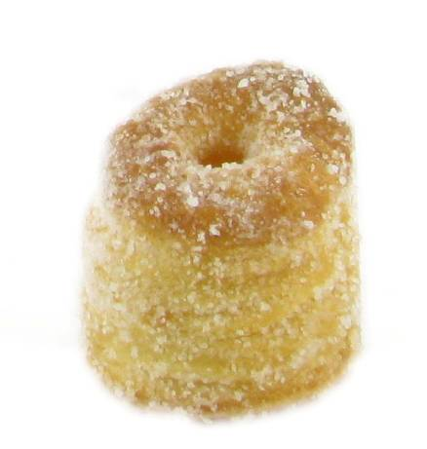
ROSQUILLA JEREZ
Deliciosas Rosquilla jerez para desayunos y meriendas.
1,8 kilos
P.V.P : 9.00€
Ref.: 007

Slide 11
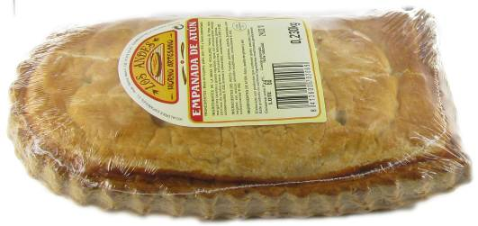
EMPANADILLAS
Sabrosas Empanadas de atún
P.V.P. : 11.00 €
Ref.: 008
Caja de 8 unidades.

Slide 12
*Condiciones de compra
*No nos hacemos cargo de los desperfectos que
se puedan producir durante el transporte de la
mercancía.
*No incluyen gastos de envío (serán abonados a
cargo del comprador).
*Los precios de los productos ya incluyen IVA.
*COOPERATIVA: “Bromowirox”
* Dirección: C/ALBUÑUELAS nº 15
*Tef. 917239352
*Correo cooperativa: bromowirox@gmail.com

Slide 13
Bromowirox

